Slide 1
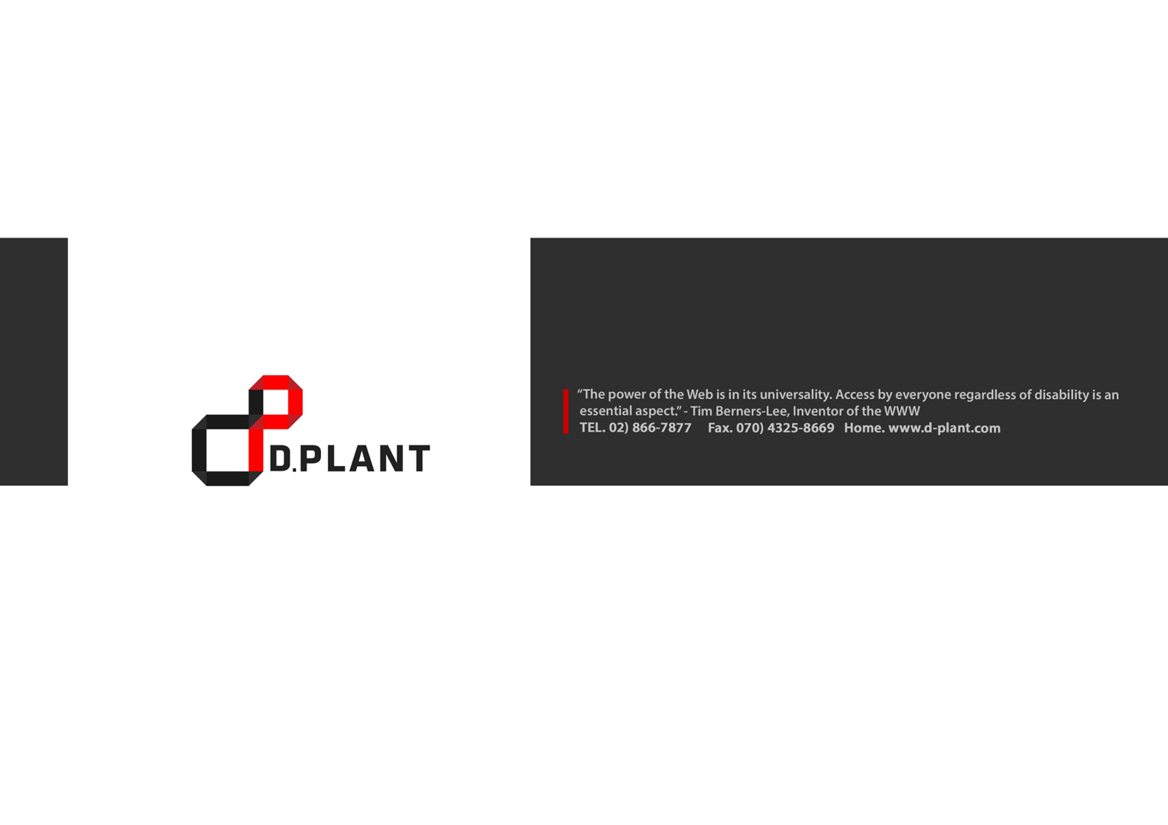
자주 사용되는 jquery 기능들
작성자: 이성
작성일: 2014-04-07

Slide 2
특징
2006년초 John Resig가 만든 javascript Library
코드가 단순하고 간결하게 사용된다.
만은 반복 루프와 DOM 스크립팅 라이브러리
호출을 작성할 필요없다.
www.d-plant.com

Slide 3
특징
Rich Client UI를 개발하는 다양한 기능을 지원
(HTML 문서탐색,이벤트처리, 애니메이션,ajax 상호작용)
HTML에서 구조와 동작을 분리하여 작성
크로스 브라우저 지원
다양한 플러그인 지원
CSS에 관련하여 쉽게 다룰수 있도록 지원
Plug-in Architecture
(이로인하여 feature creep 을 피하고 창의적은 산출문을 제공할수 있다)
www.d-plant.com

Slide 4
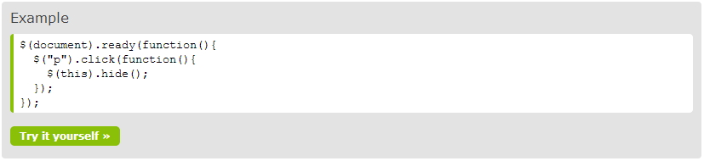
이벤트 hide() , show()
지정한 태그 혹은 속성을 클릭시 브라우저에서 없어지거나 나타내는 효과
http://www.w3schools.com/jquery/tryit.asp?filename=tryjquery_hide

Slide 5
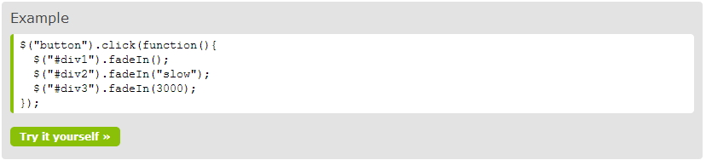
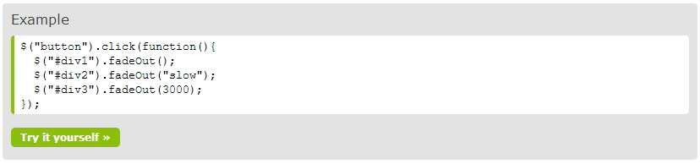
이벤트 fadeIn() , fadeOut()
지정한 태그 혹은 속성을 클릭시 (자연스럽게)브라우저에서 없어지거나 나타내는 효과
http://www.w3schools.com/jquery/jquery_fade.asp

Slide 6
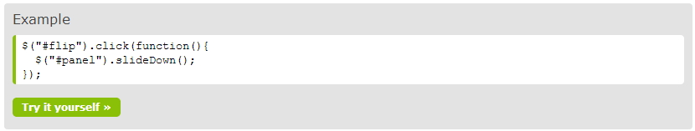
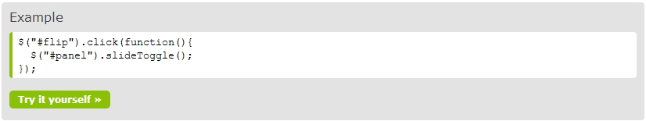
이벤트 slideDown() , slideUp(), slideToggle()
지정된 항목에 자연스럽게 상하슬라이드 시키는 효과
http://www.w3schools.com/jquery/jquery_slide.asp

Slide 7
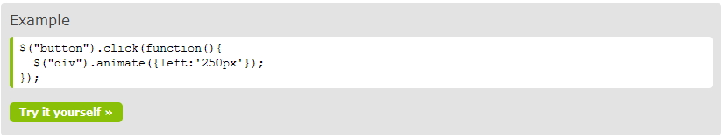
이벤트 animate()
지정된 항목에 상하좌우로 움직일수 있도록 애니메이션 효과 주는이벤트
http://www.w3schools.com/jquery/jquery_animate.asp

Slide 8
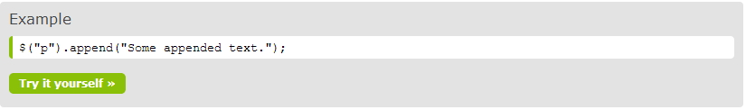
HTML Element append(),preappend(),befor(),after(),html(),remove(),empty
HTML요소 항목을 다룰수있는 이벤트
http://www.w3schools.com/jquery/jquery_dom_add.asp
www.d-plant.com

Slide 9
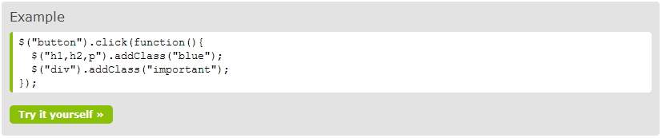
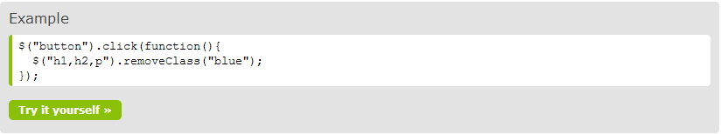
CSS 요소 addClass(),removeClass(),css()
Css 요소를 다룰수있는 jquery 이벤트
http://www.w3schools.com/jquery/jquery_css_classes.asp

Slide 10
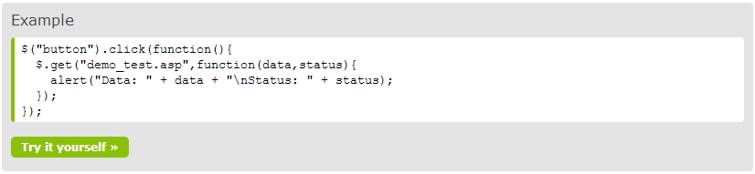
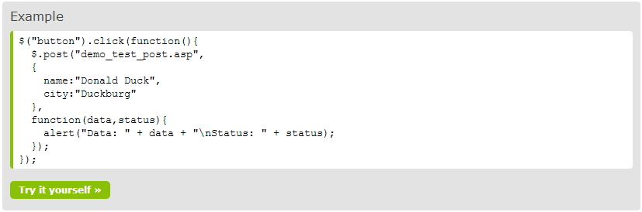
Ajax Get(),Post()
비동기적으로 컨텐츠를 refresh없이 다루려고 할때 사용되는 이벤트
http://www.w3schools.com/jquery/jquery_ajax_get_post.asp

Slide 11
종합실습 팝업 레이어 띄우기
<style>
.popbox {width:300px;height:150px;line-height:30px;padding-top:40px;text-align:center;border:1px solid #ccc;background:#fff;position:absolute;top:50%;left:50%;margin: -75px 0 0 -150px;display:none}
</style>
<div class="popbox">
Good morning everyone ^^.<br>
<a href='#' id='close'>[Close popuplayer]</a>
</div>
<a href="#" id='open'>[open]</a>
<script>
$(document).ready(function(){
$("#open").click(function(){
$(".popbox").show();
});
$("#close").click(function(){
$(".popbox").hide();
});
});
</script>

Slide 12
The End

